Slide 1
Использование информационных технологий на уроках русского языка и литературы.
Составила: Надрышина Е.Ф. учитель русского языка и литературы МБОУ Одинцовский лицей №2

Slide 2
Информационные технологии подразделяются на:
Универсальные (текстовый редактор, табличный процессор, компьютерные презентации)
Специальные (электронные учебники, энциклопедии, тренажеры)
Интернет (виртуальные лаборатории, дистанционное обучение, виртуальные экскурсии)

Slide 3
Использование ИКТ на уроке.
Компьютерные презентации
Тестирование
Тренажеры
Создание учебно-методических материалов
Виртуальные экскурсии.

Slide 4
Что дает использование ИКТ?
1. Интенсификация урока
2. Повышение интереса и мотивации
3. Индивидуализация обучения
4. Эффективность подачи материала
5. Неограниченные ресурсы

Slide 5
Использование на уроках мультимедиа реализует такие принципы:
Принцип наглядности
Принцип природосообразности.
Принцип прочности
Принцип научности
Принцип системности
Принцип последовательности
Принцип доступности

Slide 6
Принцип наглядности. Позволяет использовать на любом уроке иллюстративный материал, аудиоматериал, ресурсы редких иллюстраций. Наглядность материала повышает его усвоение учениками, т.к. задействованы все каналы восприятия учащихся - зрительный, механический, слуховой и эмоциональный.

Slide 7
Принцип природосообразности. Использование материалов Интернет вызывает интерес учащихся старших классов. Использование мультимедийных презентаций целесообразно на любом этапе изучения темы и на любом этапе урока. Подача учебного материала в виде мультимедийной презентации сокращает время обучения, высвобождает ресурсы здоровья детей.

Slide 8
Принцип прочности. Использование уроков-презентаций технически позволяет неоднократно возвращаться к изученному или изучаемому материалу. Использование обучающих программ позволяет на одном уроке вызывать материал предыдущих уроков.

Slide 9
Принцип научности: Преобразование этого принципа при мультимедиа обучении получает более фундаментальную основу.

Slide 10
Принцип доступности: данная технология интегрируется с технологией дифференцированного обучения и позволяет одновременно на уроке выводить на монитор или экран разноуровневые задания, контрольно-тестовые задания, задания повышенной сложности

Slide 11
ПРИНЦИП СИСТЕМНОСТИ
использование уроков- презентаций позволяет разработать систему уроков по одной теме, а также вывод на экран элементов предыдущих уроков.

Slide 12
Принцип последовательности: как и на традиционных уроках, учебный материал запоминается, но в большем обьеме и более прочно.

Slide 13
Методика использования мультимедиа технологий предполагает:
совершенствование системы управления обучением на различных этапах урока;
усиление мотивации учения;
улучшение качества обучения и воспитания, что повысит информационную культуру учащихся;
повышение уровня подготовки учащихся в области современных информационных технологий;
демонстрацию возможностей компьютера, не только как средства для игры

Slide 14
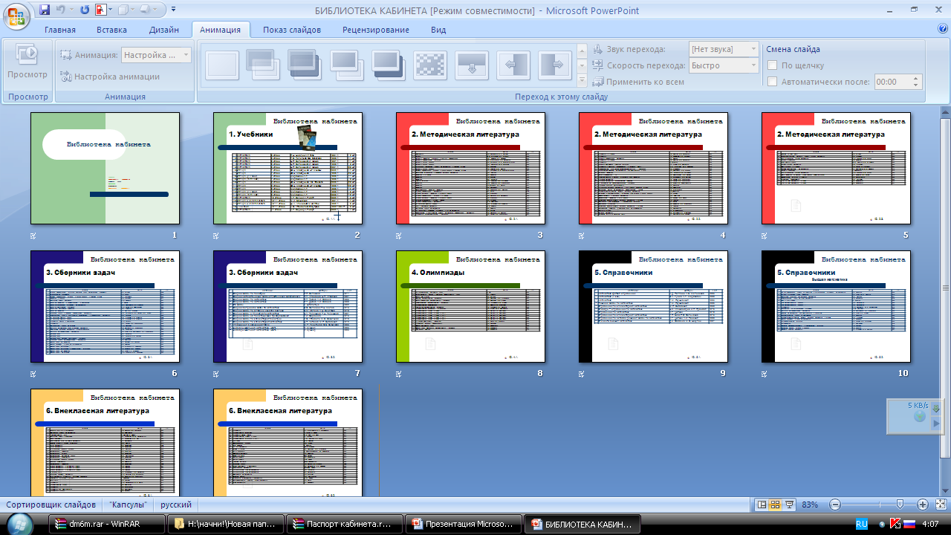
Мультимедийные уроки помогают решить следующие дидактические задачи:
усвоить базовые знания по предмету;
систематизировать усвоенные знания;
сформировать навыки самоконтроля;
сформировать мотивацию к учению в целом и к информатике в частности;
оказать учебно-методическую помощь учащимся в самостоятельной работе над учебным материалом.

Slide 15
основные цели проведения презентации:
освоение нового материала,
закрепление изученного материала,
контроль знаний.

Slide 16
Формы и место использования презентации (эффективные приемы применения презентаций):
При изучении нового материала.
При проведении устных упражнений.
При проверке фронтальных самостоятельных работ. Обеспечивает наряду с устным визуальный контроль результатов.
При проверке домашних работ. Методика аналогична методике, применяемой для самостоятельных работ.
При решении задач обучающего характера.

Slide 17
Применение информационных технологий на уроках и во внеурочной деятельности расширяет возможности творчества как учителя, так и учеников, повышает интерес к предмету, стимулирует освоение учениками довольно серьезных тем по русскому языку и литературе, что, в итоге, ведет к интенсификации процесса обучения.
СПАСИБО ЗА ВНИМАНИЕ!

